Slide 1
Python 이것저것들
Module
C++의 클래스 Class CInspDefect InspDefect.h/cpp
Main include “InspDefect.h”
Python의 모듈 def InspDefect InspDefect.py
Main import InspDefect
from InspDefect import add
from CInspDefect import *
Package
C++의 Lib/DLL ProjectName/.h,.cpp
Python의 Package Projectname/.py, __init__.py
django 이것저것들
http://django-doc-pootle-test.readthedocs.io/en/latest/index.html

Slide 2
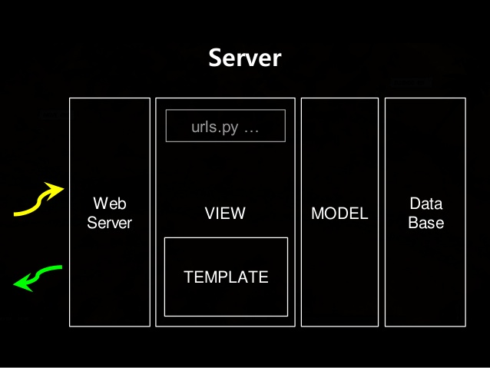
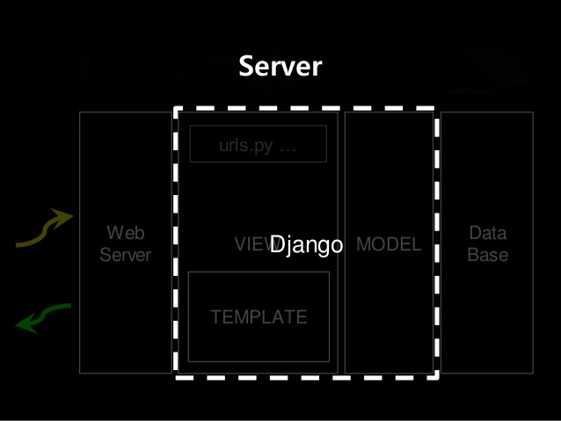
http://www.slideshare.net/perhapsspy/django-44664022

Slide 3
mysite/
manage.py
mysite/
__init__.py
settings.py
urls.py
wsgi.py
프로젝트의 컨테이너 역할하는 디렉토리,
이 이름은 django에서 별로 중요하지 않음. 수정 가능
명령 유틸리티, django 프로젝트와 상호작용 함
실제 Python Package
Python package 라는 것을 알려줌
Django에서 필요한 설정 및 구성을 하는 파일
Django 설정을 하는 모듈 수준의 변수를 가진 python의 표준 모듈
Django에서 URL을 설정
프로젝트가 WSGI 호환 서버에서 서비스를 위한 진입점
# Application definition
INSTALLED_APPS = [
'django.contrib.admin',
'django.contrib.auth', 인증시스템
'django.contrib.contenttypes', 컨텐츠타입 프레임워크
'django.contrib.sessions', 세션프레임워크
'django.contrib.messages', 메시징프레임워크
'django.contrib.staticfiles', 정적파일을 관리하기 위한 프레임워크
'materials',
]

Slide 4
프로젝트 vs. 앱
앱은 웹 어플리케이션의 기능입니다
– e.g., 웹 블로그시스템,공공 기록의 데이터베이스 또는 간단한 투표 앱.
프로젝트는 웹사이트에 대한 구성 및 특정 앱들의 집합입니다.
프로젝트는 다양한 앱을 포함하고 있습니다.
앱은 다양한 프로젝트에서 사용 할 수 있습니다.

Slide 5
class Choice(models.Model):
poll = models.ForeignKey(Poll)
ForeignKey를 이용하여 릴레이션쉽을 정의
( many-to-ones, many-to-manys, one-to-ones )

Slide 6
USER
http://xx.com/index.html
django
urlresolver 아래 경로를 검색하여 view를 호출
urlpatterns = [
url(r'^materials/', include('materials.urls', namespace="materials")),
url(r'^customers/', include('customers.urls', namespace="customers")),
url(r'^admin/', admin.site.urls),
]
view

Slide 7
데이터베이스 설정하기
(myvenv) ~/djangogirls$ python manage.py migrate
어플리케이션 제작하기
django
db
model
모든 Model 객체는 blog/models.py 파일에 선언하여 모델을 만듭니다
데이터베이스에 모델을 위한 테이블 만들기
장고 모델에 (우리가 방금 만든!) 몇 가지 변화가 생겼다는 걸 알게 해줘야 합니다
(myvenv) ~/djangogirls$ python manage.py makemigrations blog
실제 데이터베이스에 모델 추가를 반영하겠습니다.
(myvenv) ~/djangogirls$ python manage.py migrate blog

Slide 8
How to make it ?
Python + Django + Bootstrap + Flat UI
중요하게 여기는 것??
Materials 정보를 찾아보기 쉽게 색상+코드로 구분
지속가능할 것

Slide 9
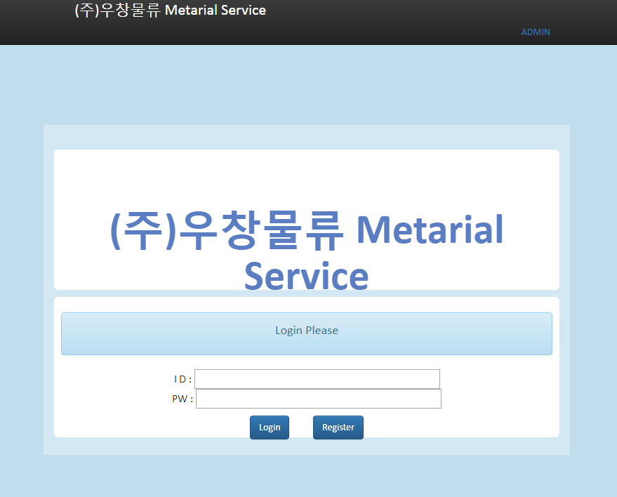
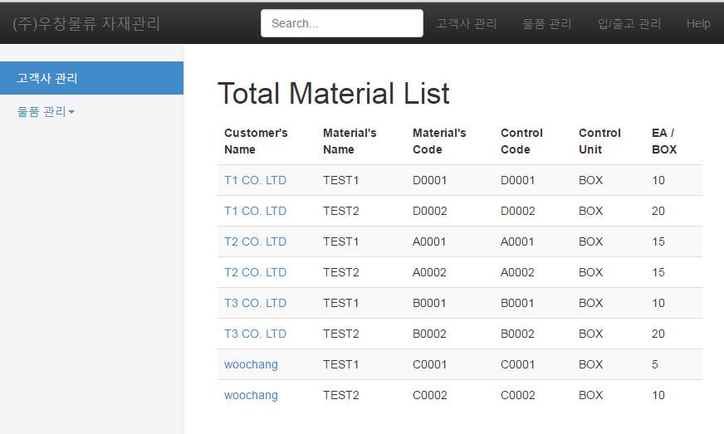
http://localhost:8000/customers/
http://localhost:8000/materials/

Slide 10
수정사항 :
customers → accounts 의 포괄 개념으로 변경 함
한글화
Layout 재구성
Design 재구성 – woochang의 자회사가 아닌, 투자 회사로 독립적인 이미지를 강조해야 한다.
고객사에서 web page를 보고 끼리끼리 논다는 이미지를 없애기 위해서

Slide 11
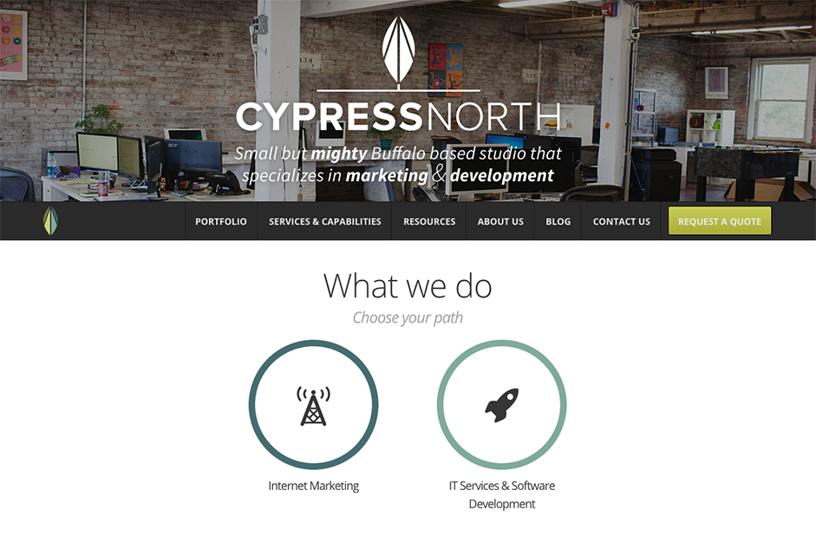

Slide 12
stylesheet
wp-content/theme
contact-form-7-css
ts_fab_css-css
sb_instagram_styles-css
sb_instagram_icons-css
fontello-css
minicorp-styles-css
tooltipster-css
easy-pie-chart-css
main-options-css
fancybox-css-css
minicorp-google-font-1-css
jetpack_css-css
core3.0-css
core-RDark3.0-css
theme-RDark3.0-css

Slide 13


(주)우창물류 자재관리
About
|
Service
|
Contact Us
#383838
https://www.vitra.com/en-jp/content/rollout-logistics

Slide 14
About
Service
incoming/
outgoing/
result/
work/incoming/
incoming/p
outgoing/p
result/c
work/outgoing/
incoming/c
outgoing/c
result/m
incoming/z
outgoing/z
incoming/m
outgoing/m
Contact Us

Slide 15
마이창고
상품보관·박스포장부터 택배까지 저렴 처리
지역 : 경기도 안양시
업종 : 화장품 제조기업
업주명 : 김원모 이노진 (생산·물류 팀 이사)
사업공간 : 30여 평(약 99.17㎡), 자체 물류창고
유통량 : 하루 평균 250건
아웃소싱 : 물류창고
지역 : 경기도
조건 : 소량의 화물을 위탁
업체 1 : “마이창고” 물류벤처 마이창고(대표 손민재·사진)
특징 :
1) 창고관리 시스템(WMS)
-. 박스 1개 안에 여러 종류의 상품이 섞인 '합포장'까지도 2~5종, 6~10종 등
단위 구간별로 100원, 400원 등의 원가를 산정
2) 택배 포장에서 재고 관리까지 단번에 해결
서비스 :
1) 소호몰(SOHO) 로 불리는 중소 온라인 유통사업자를 위해 물류를 대행해주는 서비스
2) 소호몰과 기존의 물류창고를 연결시키는 클라우드 플랫폼 서비스 3) 1인 사업자가 많은 소호몰이 부담을 느끼는 상품 포장과 보관 업무 대행
가격 : 보관료 - 박스 1개 단위로 990원 (배송업무 - 택배비용 2,500원 별도)
시스템 : 창고관리 소프트웨어(SW) '마이창고 1.0‘
서비스 시작 : 지난해 12월 중순
데이터 처리 : 지금까지 5만개가 넘는 박스를 처리
거래처 현황 : 상품은 22만개, 거래처는 27곳
목표 : 올해 약 40만개 실적 :
현재 수도권 일대 창고 4~5곳과 계약을 맺고 월평균 2만개의 박스를 대행 서비스
투자자 :
지난달(16.07) 국내 벤처 1세대 기업인 코스닥 상장사 파수닷컴으로부터 지분 투자 유치
( 공동 전자상거래 물류 SW 개발 )

